Slide 1
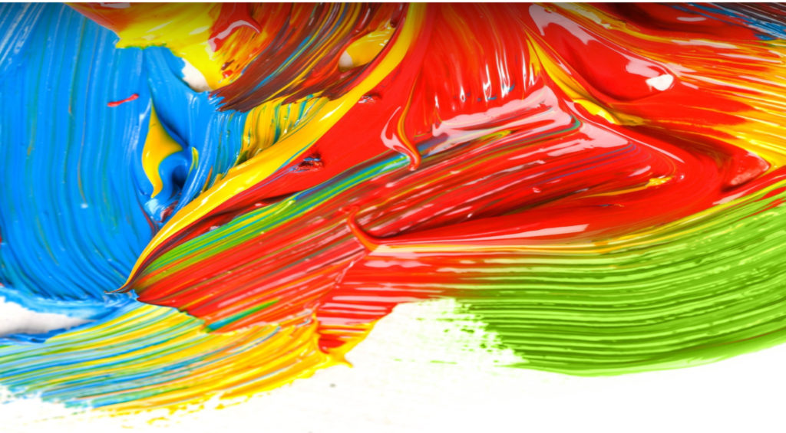
Цвет настроения
Григорьева Евгения Александровна
Педагог-психолог МАДОУ г.Мурманска №93

Slide 2
«Умело подобранная гамма цветов способна благотворнее воздействовать на нервную систему, чем иные микстуры» В. М. Бехтерев (русский и советский психиатр, невропатолог, физиолог, психолог, основоположник рефлексологии и патопсихологического направления в России, академик)
Человека всю жизнь окружают цвета. Часто они влияют на наше самочувствие. Через цвета и оттенки мы можем передать свое состояние и настроение. В условиях детского сада оказалось эффективно применение некоторых методов цветотерапии, так как дети очень чувствительны к цветам.
Внедрение таких методов предусматривает улучшения психоэмоционального состояния дошкольников.

Slide 3
В практической работе с дошкольниками условно выявили направления использования работы с цветами:
организационные возможности цвета (система освещения и цветовое оформление интерьеров помещений детского сада);
педагогические возможности цвета (обучение, развитие, воспитание).
Предлагаем вашему вниманию несколько игр, направленных на развитие цветовосприятия и цветоощущения. Все игры просты, но они хороши тем, что можно придумать множество вариантов их использования с музыкальными произведениями в зависимости от решаемой задачи.

Slide 4
«ПОКРЫВАЛА ФЕИ»
Необходимый материал - цветные полотна из прозрачной ткани насыщенных и пастельных цветов. Рассматриваем сквозь ткань окружающее пространство, обертываемся в них. Это дает ощутимый терапевтический эффект и развивает цветовые ассоциации, успокаивает, настраивает на позитивный лад, развивает воображение и фантазию.
Смена цветового пространства эффективно действует на эмоциональное состояние воспитанников. Рекомендуем применять с музыкальным сопровождением.

Slide 5
«РАЗНОЦВЕТНЫЙ ДОЖДИК»
Пробегая под «теплыми» и «холодными» струями разноцветного дождя, я предлагаю детям изобразить мимикой или рассказать о своих эмоциях, которые у них вызывает тот или иной цвет.
Малышу, который грустит предложить побегать под «теплыми» струями; разбушевавшемуся - под «холодными». Можно побегать вдоль от «теплых» до «холодных» струй и обратно, изображая соответствующие эмоции.
Таким образом, детей управлять своими эмоциями, меняя свое настроение, правильно ощущать цвета. Рекомендуем применять музыкальное сопровождение.

Slide 6
Упражнение «Радужная страна»
Выбираем несколько наиболее ярких цветов, каждый и которых будет символом одной из стран (Желтая, Белая, Красная страна и т. д.). Подобрать для стран музыку. Детям предлагается расселить жителей по разным странам. В качестве жителей могут выступать куклы, игрушки либо карточки с изображением сказочных персонажей. Каждый свой выбор дети должны обосновать. Почему этот герой должен жить именно в этой стране? Чем отличаются жители Желтой страны от жителей Синей страны и др.?
Можно придумывать различные истории про жителей разных стран. Также можно усложнять сюжет, добавляя в игру новых героев, которые вмешиваются в привычную жизнь «цветных» жителей, нарушая порядок и гармонию.
При этом необходимо соблюдение нескольких основных условий игры:
все дети принимают активное участие в развитии сюжета;
все действия детей, сопровождающиеся цветовым выбором, должны ими аргументироваться;
все цветовые выборы одинаково принимаются психологом – «плохих» и «хороших» вариантов выбора быть не должно (за исключением ярких проявлений агрессии со стороны ребенка);
во время игры соблюдается правило всеобщего уважения.

Slide 7
«ЦВЕТИК – СЕМИЦВЕТИК»
Ребята дуют на вертушку «ЦВЕТИК – СЕМИЦВЕТИК» или бегают с ней. По сигналу «стоп» останавливаются. Дети называют цвет, на который показывает стрелочка и описывают свои ощущения, например, желтый: «Ой, как нам жарко, мы попали в Африку, ярко светит солнце» и т.д. Игра хорошо развивает фантазию и воображение. Как вариант, дети рассказывают о своем настроении, соответствующему цвету, или о событии в жизни, о котором напомнили цветовые ассоциации.

Slide 8
«КОВРИК НАСТРОЕНИЙ»
Дети рассказывают о своем настроении, в соответствии с которым каждый ребенок выбирает определенный цвет. Цвет может быть картонным кружочком с зацепкой на футболку или конвертиком на стене, где помещается фотография ребенка. Воспитанник может самостоятельно поменять свой цвет на другой, если у него поменялось настроение. Хорошо беседовать о переменах в настроении, почему они произошли.
Это прекрасная возможность для педагога скорректировать индивидуальную работу с детьми, уделив больше внимания ребенку, который чем-то огорчен или расстроен.

Slide 9
Спасибо за внимание!

